Slide 1
সবাইকে শুভেচ্ছা
স্বাগতম

Slide 2
অষ্টম অধ্যায়
আলোর প্রতিফলন

Slide 3
মোঃহাবিবুর রহমান
ইনস্ট্রাক্টর (পদার্থবিজ্ঞান)
টেকনিক্যাল স্কুল ও কলেজ
কিশোরগঞ্জ ।
0171৫৩৪২৯৩৪
শ্রেণিঃদশম
বিষয়ঃ পদার্থ বিজ্ঞান-২
অধ্যায়ঃ ৮ম
সময়ঃ ৯০ মিনিট

Slide 4
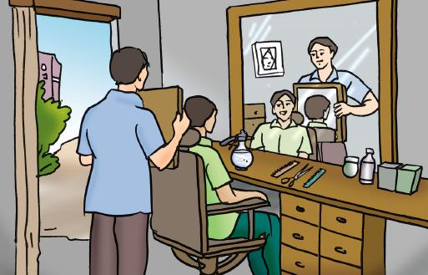
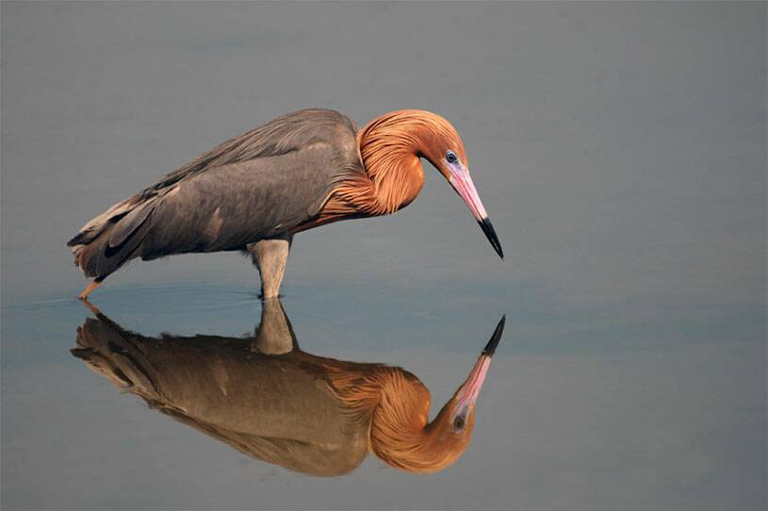
কিছু ছবি দেখি
শিশুটি আয়নাতে তারমতো ছবি দেখছে
সেলুনে চুল কাঁটার পেছনের দৃশ্য দেখানো হচ্ছে
আয়নাতে ভদ্র লোকটির চেহেরা ভসছে
পানিতে পাখিটির ছবি ভাসছে
কোনো দর্পণের সামনে কোনো বস্তু রাখলে সেই বস্তু থেকে দর্পণে আলোর নিয়মিত প্রতিফলনের ফলে ঐ বস্তুর যে প্রতিকৃতি সৃষ্টি হয় তাকে প্রতিবিম্ব বলে।
পদার্থবিজ্ঞানে এগুলোকে প্রতিবিম্ব বলে।
পদার্থবিজ্ঞানে এগুলোকে কী বলে ?
ক্লাসে মনোযোগী হও, কথা বলা এবং এদিক সেদিক তাকানো থেকে বিরত থাকো।

Slide 5
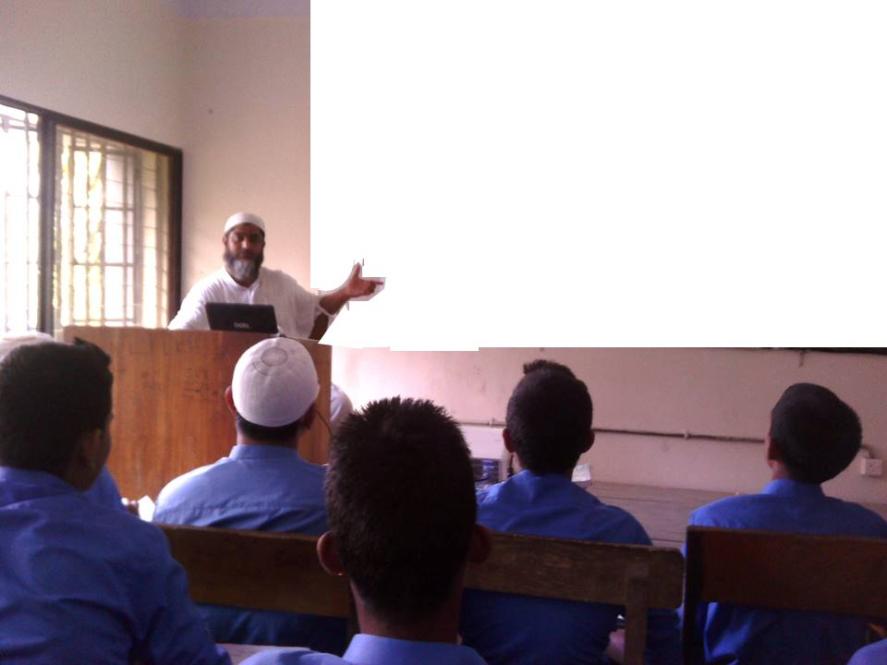
আজকের পাঠ শিরোনাম
পরীক্ষণ নং ১: অবতল দর্পণে প্রতিবিম্ব সৃষ্টি
ও প্রদর্শন।

Slide 6
শিখন
ফল
এই পাঠশেষে শিক্ষার্থীরা-
অবতল দর্পণ কাকে বলে তা বলতে পারবে।
প্রতিবিম্ব কী তা ব্যাখ্যা করতে পারবে।
প্রতিবিম্ব কীভাবে সৃষ্টি হয় তা বর্ণনা করতে পারবে।
বাস্তব প্রতিবিম্বের বৈশিষ্ট বিশ্লেষণ করতে পারবে।

Slide 7
পাঠ উপকরণ
অবতল দর্পণ
অবতল দর্পণের প্রতীক
অবতল দর্পণের
আলোর প্রতিফলণ
গোলীয় দর্পণের অবতল পৃষ্ট যদি মসৃণ হয় এবং প্রতিফলক রূপে কাজ করে তবে তাকে অবতল দর্পণ বলে।

Slide 8
পাঠ উপকরণ
একটি লক্ষ্য বস্তু
প্রজ্জলিত মোম
অবতল দর্পণের সামনে যে বস্তুটি রেখে প্রতিবিম্ব সৃষ্টি করা হয় তাকে লক্ষ্য বস্তু বলে।

Slide 9
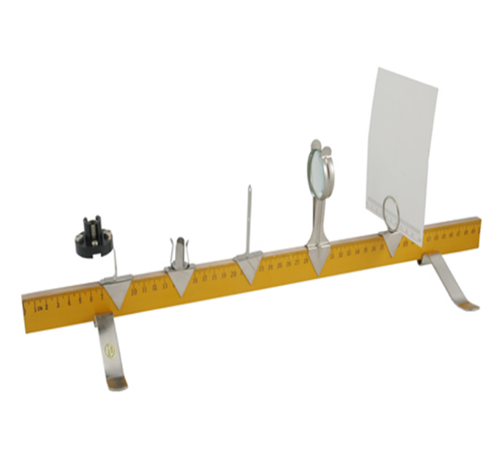
পাঠ উপকরণ
প্রয়োজনীয় স্ট্যান্ডসহ আলোক বেঞ্চ
ইঞ্চি বা সেন্টিমিটারে দাগাংকিত যে কাঠের দন্ডটির উপর স্ট্যান্ডের মাধ্যমে যন্ত্রপাতি ব্যবহার করে লক্ষ্য বস্তুর প্রতিবিম্ব তৈরী করা হয় তাকে আলোক বেঞ্চ বলে।

Slide 10
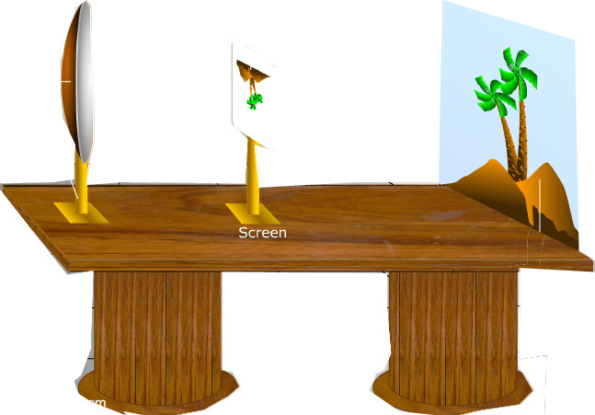
পাঠ উপস্থাপন
অবতল দর্পণ
লক্ষ্য বস্তু
বাস্তব প্রতিবিম্ব
অবতল দর্পণে সৃষ্ট বাস্তব প্রতিবিম্ব

Slide 11
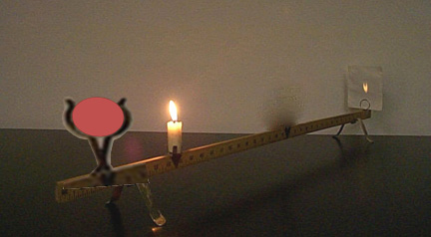
কাজের ধারা
৩। প্রতিবিম্বটিকে দেখার জন্যে দর্পণের সামনে সাদা কাগজ দিয়ে পর্দার ব্যবস্থা করা হয়।
১। একটি অবতল দর্পণকে চিত্রানুযায়ী স্ট্যান্ডের সাহায্যে আলোক বেঞ্চের উপর স্থাপন করা হয়।
২। চিত্রানুযায়ী দর্পণের সামনে একটি মোম প্রজ্জলিত করে রাখা হয়।

Slide 12
ফলাফল
এই দর্পণ দ্বারা সৃষ্ট প্রতিবিম্বের-
অবস্থানঃ 2f এর বাইরে।
আকৃতিঃ লক্ষবস্তুর চেয়ে বড়।
প্রকৃতিঃ বাস্তব ও উল্টো।

Slide 13
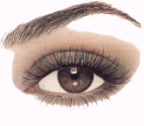
প্রতিবিম্ব গঠন প্রক্রিয়ার বিশ্লেষণ
অবতল দর্পণ
লক্ষ্যবস্তু
প্রতিবিম্ব
C
F
প্রতিবিম্বের অবস্থানঃ ২F এর বাইরে
আকৃতিঃ লক্ষ্যবস্তুর চেয়ে বড়
প্রকৃতিঃ বাস্তব ও উল্টো

Slide 14
লক্ষ্য বস্তুর বিভিন্ন অবস্থানে প্রতিবিম্ব গঠন প্রক্রিয়ার বিশ্লেষণ
লক্ষ্যবস্তু বক্রতার কেন্দ্রে
লক্ষ্যবস্তু
লক্ষ্যবস্তু
C
C
P
F
F
প্রতিবিম্ব
প্রতিবিম্ব
বক্রতার কেন্দ্রে
বাস্তব ও উল্টো
লক্ষ্যবস্তুর সমান
Notes:
দর্পণটির নাম কী? লক্ষ্যবস্তুর অবস্থান কোথায়? এর প্রকৃতি কীরূপ?

Slide 15
লক্ষ্য বস্তুর বিভিন্ন অবস্থানে প্রতিবিম্ব গঠন প্রক্রিয়ার বিশ্লেষণ
লক্ষ্যবস্তু বক্রতার কেন্দ্র ও প্রধান ফোকাসের মধ্যে
লক্ষ্যবস্তু
C
P
C
F
F
প্রতিবিম্ব
Cএর বাহিরে
বাস্তব ও উল্টো
বিবর্ধিত
Notes:
দর্পণটির নাম কী? লক্ষ্যবস্তুর অবস্থান কোথায়? এর প্রকৃতি কীরূপ?

Slide 16
লক্ষ্য বস্তুর বিভিন্ন অবস্থানে প্রতিবিম্ব গঠন প্রক্রিয়ার বিশ্লেষণ
লক্ষ্যবস্তু প্রধান ফোকাসে
P
C
F
প্রতিবিম্ব
লক্ষ্যবস্তু
অসীমে
বাস্তব ও উল্টো
অত্যন্ত বিবর্ধিত
Notes:
দর্পণটির নাম কী? লক্ষ্যবস্তুর অবস্থান কোথায়? এর প্রকৃতি কীরূপ?

Slide 17
লক্ষ্য বস্তুর বিভিন্ন অবস্থানে প্রতিবিম্ব গঠন প্রক্রিয়ার বিশ্লেষণ
লক্ষ্যবস্তু প্রধান ফোকাস ও মেরুর মধ্যে
C
C
F
P
F
লক্ষ্যবস্তু
প্রতিবিম্ব
দর্পণের পিছনে
অবাস্তব ও সোজা
বিবর্ধিত
Notes:
দর্পণটির নাম কী? লক্ষ্যবস্তুর অবস্থান কোথায়? এর প্রকৃতি কীরূপ?

Slide 18
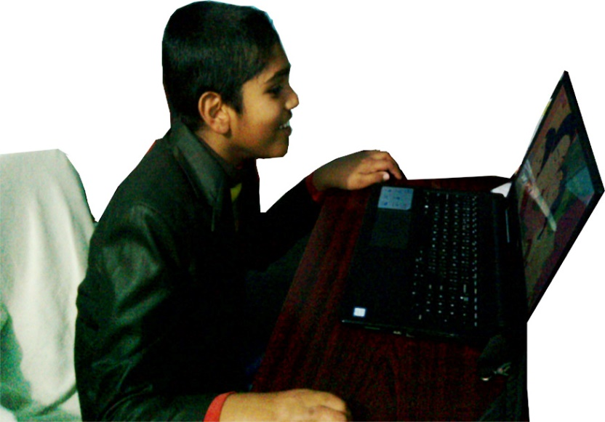
একক কাজ
না পারলে
এখানে ক্লিক কর
অবতল দর্পণে লক্ষবস্তু প্রধানফোকাস ও মেরুর মাঝে অবস্থিত এর জন্য প্রতিবিম্ব অংকন কর।

Slide 19
লক্ষ্যবস্তু প্রধান ফোকাস ও মেরুর মধ্যে
C
C
F
P
F
লক্ষ্যবস্তু
প্রতিবিম্ব
দর্পণের পিছনে
অবাস্তব ও সোজা
বিবর্ধিত
Notes:
দর্পণটির নাম কী? লক্ষ্যবস্তুর অবস্থান কোথায়? এর প্রকৃতি কীরূপ?

Slide 20
জোড়ায় কাজ
না পারলে
এখানে ক্লিক কর
অবতল দর্পণে লক্ষবস্তু বক্রতার কেন্দ্রে স্থাপন করে প্রতিবিম্ব গঠনের প্রক্রিয়া ব্যাখ্যা কর।

Slide 21
লক্ষ্যবস্তু বক্রতার কেন্দ্রে
লক্ষ্যবস্তু
লক্ষ্যবস্তু
C
C
P
F
F
প্রতিবিম্ব
প্রতিবিম্ব
বক্রতার কেন্দ্রে
বাস্তব ও উল্টো
লক্ষ্যবস্তুর সমান
Notes:
দর্পণটির নাম কী? লক্ষ্যবস্তুর অবস্থান কোথায়? এর প্রকৃতি কীরূপ?

Slide 22
দলীয় কাজ
না পারলে
এখানে ক্লিক কর
একটি আলোক বেঞ্চের উপর অবতল দর্পণের সামনে লক্ষবস্তু ফোকাস ও বক্রতার কেন্দ্রের মাঝে রেখে প্রতিবিম্ব দেখাও এবং ইহার গঠন প্রক্রিয়া বর্ণনা কর। প্রতিবিম্বের আকৃতি , প্রকৃতি ও অবস্থান নির্ণয় কর।

Slide 23
এই দর্পণ দ্বারা সৃষ্ট প্রতিবিম্বের-
অবস্থানঃ 2f এর বাইরে।
আকৃতিঃ লক্ষবস্তুর চেয়ে বড়।
প্রকৃতিঃ বাস্তব ও উল্টো।

Slide 24
প্রতিবিম্ব গঠন প্রক্রিয়ার বিশ্লেষণ
অবতল দর্পণ
লক্ষ্যবস্তু
প্রতিবিম্ব
C
F
প্রতিবিম্বের অবস্থানঃ ২F এর বাইরে
আকৃতিঃ লক্ষ্যবস্তুর চেয়ে বড়
প্রকৃতিঃ বাস্তব ও উল্টো

Slide 25
প্রতিবিম্ব বলতে কি বুঝি?
প্রতিবিম্বের প্রকারভেদ বলতে কি বুঝি?
বাস্তব প্রতিবিম্ব কী ?
অবাস্তব প্রতিবিম্ব কী ?

Slide 26
বাড়ির কাজ
অবতল দর্পণে প্রতিবিম্ব সৃষ্টির রশ্মিচিত্রের নিয়ম গুলির বর্ণনা দাও ।
কীভাবে প্রতিবিম্বের বৈশিষ্ট্য নির্ণয় করা যায় তার ব্যাখ্যা দাও ।

Slide 27
ডিজিটাল
বাংলাদেশ
একটি জানালা একটি দৃশ্য,
একটি কম্পিউটার সারাবিশ্ব
ক্লাসে মনোযোগী হও এবং কথাবলা থেকে বিরত থাকো।

Slide 28
ডিজিটাল
বাংলাদেশ
শতভাগ অনলাইন শিক্ষা কার্যক্রম চালু হলে ,
ফেলের হার শূন্যের কোটায় যাবে চলে।
ক্লাসে মনোযোগী হও এবং কথাবলা থেকে বিরত থাকো।

Slide 29
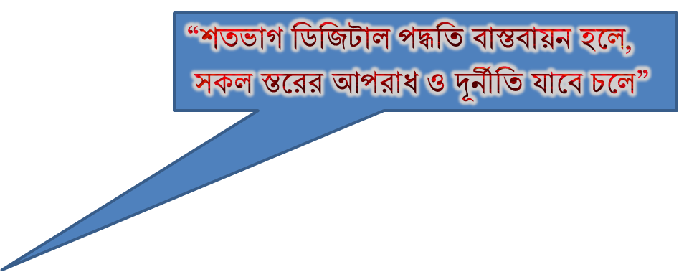
ক্লাসে মনোযোগী হও এবং কথাবলা থেকে বিরত থাকো।

Slide 30
আল্লাহ্‌ আমাদের উপর সহায় হউন
আজ এ পর্যন্তই
খোদা হাফেজ।
ক্লাসে মনোযোগী হও এবং কথাবলা থেকে বিরত থাকো।

